Slide 1
Lập trình Java 1
Bài 3: Mảng và lệnh lặp
Phần 1

Slide 2

Mục tiêu
Kết thúc bài học này bạn có khả năng
Hiểu cấu trúc lệnh lặp và sử dụng các lệnh lặp
While
Do…while
For
Hiểu và áp dụng lệnh ngắt vòng lặp
Break
Countinue
Hiểu và sử dụng mảng

Slide 3
lệnh lặp & ngắt
Lệnh lặp/ngắt
While
Do..While
For
Break/ Continue

Slide 4
Lệnh lặp while
Cú pháp
while (<<điều kiện>>) {
// công việc
}
Diễn giải:
Thực hiện công việc trong khi biểu thức điều kiện có giá trị là true.
Điều kiện
false
true
Công việc

Slide 5
Lệnh lặp while
Ví dụ
int i = 1;
while (i < 20) {
System.out.println(“Hello World !”);
i++;
}
Diễn giải:
Đoạn mã trên xuất 19 dòng Hello World ra màn hình
i=1
i<20
false
true
Hello World
i++

Slide 6
1. Xuất bảng cửu chương 7
2. Tính trung bình cộng các số chia
hết cho 3 từ 27 đến 250.
Notes:
package com.fpoly;
public class Program {
public static void main(String[] args) {
int x = 7, i = 1;
while(i <= 10){
System.out.printf("%d x %d = %d", x, i, x*i);
System.out.println();
i++;
}
}
}
=========================================================
package com.fpoly;
public class Program {
public static void main(String[] args) {
int min = 27, max = 250;
double total = 0, count = 0;
int i = min;
while(i <= max){
if(i % 3 == 0){
total = total + i;
count++;
}
i++;
}
double average = total/count;
System.out.printf("Trung bình cộng các số chia hết cho 3 là %.3f", average);
}
}

Slide 7
Lệnh lặp do…while
Cú pháp:
do {
// công việc
}
while (<<điều kiện>>);
Diễn giải:
Tương tự lệnh lặp while chỉ khác ở chỗ điều kiện được kiểm tra sau, nghĩa là công việc được thực hiện ít nhất 1 lần.
Công việc
true
Điều kiện
false

Slide 8
Lệnh lặp do…while
Ví dụ
int so = -1;
do {
so = scanner.nextDouble();
}
while (so < 0);
Diễn giải:
Đoạn mã trên chỉ cho phép nhập số nguyên >=0 từ bàn phím.
số=-1
Nhập số
Số < 0
true
false

Slide 9
Nhập điểm từ 0 đến 10
Notes:
package com.fpoly;
import java.util.Scanner;
public class Program {
public static void main(String[] args) {
Scanner scanner = new Scanner(System.in);
double diem = 0;
do{
System.out.print("Nhập điểm: ");
diem = scanner.nextDouble();
}
while(diem < 0 || diem > 10);
System.out.printf("Điểm đã nhập: %.1f", diem);
}
}

Slide 10
BT nhap điểm 0-10
public static void NhapDiem()
{
float diem;
Scanner scanner =new Scanner(System.in);
do{
Nhaplai:
System.out.println("moi ban nhap diem=" );
diem = scanner.nextFloat();
if(diem<0 || diem > 10)
{
System.out.println("ban nhap sai điểm" );
//goto Nhaplai:
}
}while(diem < 0 || diem >10);// đúng dk này thì thoat vòng lăp. sai cho làm lai
System.out.println("diemc cua ban :"+diem );
}

Slide 11
Lệnh lặp for
Cú pháp
for (khởi đầu ; điều kiện; bước nhảy){
// công việc
}
Diễn giải
B1: Thực hiện <<khởi đầu>>
B2: Kiểm tra <<điều kiện>>
True: B3
False: kết thúc
B3: Thực hiện << công việc >>
B4: Thực hiện <<bước nhảy>>
B5: Trở lại B2
Khởi đầu
Điều kiện
false
true
Công việc
Bước nhảy

Slide 12
Lệnh lặp for
For
Và Foreach.

Slide 13
Bảng cửu chương với lệnh lặp for
Notes:
package com.fpoly;
public class Program {
public static void main(String[] args) {
for(int i = 1, x = 7; i <= 10; i++){
System.out.printf("%d x %d = %d", x, i, x*i);
System.out.println();
}
}
}

Slide 14
Giải Bang cửu Chương for.
package s3_demo;
import java.util.Scanner;
public class DongLap_for
{
public static void BangCuuChuong()
{
int n,i;
Scanner scanner =new Scanner(System.in);
System.out.print("Nhap Bang cuu chuong n= ");
n= scanner.nextInt();
System.out.print("Bang cuu chuong"+n);
for(i=1;i<=10; i++)
{
System.out.printf("\n%2d x %2d = %2d",n,i,n*i);
}
}
public static void main(String[] args) {
BangCuuChuong();
}
}

Slide 15
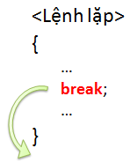
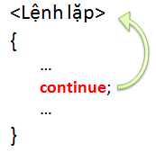
Lệnh break & continue
break dùng để ngắt lệnh lặp
continue dùng để thực hiện lần lặp tiếp theo ngay lặp tức
Gặp break thì nó sẽ thoát khỏi vòng lặp và không thực hiện lệnh dưới nó. Gặp Switch.
Gặp Continue thì nó sẽ quay trở lại vòng lặp và không thực hiện lệnh dưới nó

Slide 16
Ví dụ break
Ví dụ:
int diem = 0;
while(true){
diem = scanner.nextInt();
if(diem >= 0 && diem <=10){
break;
}
System.out.println(“Điểm phải từ 0 đến 10”);
}
Diễn giải:
Nhập điểm hợp lệ (từ 0 đến 10)

Slide 17
Lab 3 - phần 1
Lab 3 – bài 1
Lab 3 – bài 2

Slide 18
Lập trình Java 1
Bài 3: Mảng và lệnh lặp
Phần 2

Slide 19

Mảng là gì
Mảng là cấu trúc lưu trữ nhiều phần tử có cùng kiểu dữ liệu
Để truy xuất các phần từ cần biết chỉ số (index). Chỉ số được đánh từ 0.
Các thao tác mảng
Khai báo
Truy xuất (đọc/ghi) phần tử
Lấy số phần tử
Duyệt mảng
Sắp xếp các phần tử mảng
Indices
Elements

Slide 20
Khai báo mảng
Khai báo không khởi tạo
int[] a; // mảng số nguyên chưa biết số phần tử
int b[];// mảng số nguyên chưa biết số phần tử
String[] c = new String[5]; // mảng chứa 5 chuỗi
Khai báo có khởi tạo
double[] d1 = new double[]{2, 3, 4, 5, 6}; // mảng số thực, 5 phần tử, đã được khởi tạo
double[] d2 = {2, 3, 4, 5, 6}; // mảng số thực, 5 phần tử, đã được khởi tạo

Slide 21
Truy xuất các phần tử
Sử dụng chỉ số (index) để phân biệt các phần tử. Chỉ số mảng tính từ 0.
int a[] = {4, 3, 5, 7};
a[2] = a[1] * 4; // 3*4=12
Sau phép gán này mảng là {4, 3, 12, 7};
Sử dụng thuộc tính length để lấy số phần tử của mảng
a.length có giá trị là 4

Slide 22
For each
Cú pháp
for (<<kiểu>> x : <<tập hợp>>){
// Xử lý phần tử x
}
Hết phần tử ?
true
Diễn giải:
For each được sử dụng để duyệt tập hợp. Mỗi lần lấy 1 phần tử từ tập hợp và xử lý phần tử đó.
false
Lấy phần tử x từ tập hợp
Xử lý phần tử x

Slide 23
Duyệt mảng
2 vòng lặp thường được sử dụng để duyệt mảng là for và for-each.
int[] a = {4, 3, 5, 9};
for(int i=0; i<a.length; i++){
System.out.println(a[i]);
}
for(;;)
int[] a = {4, 3, 5, 9};
for (int x : a){
System.out.println(x);
}
for-each

Slide 24
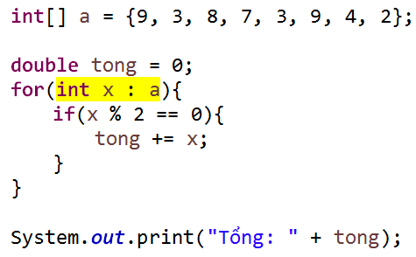
Duyệt mảng
Ví dụ sau tính tổng các số chẵn của mảng.
Lấy từng phần tử từ mảng với for-each
Nếu là số chẵn thì cộng vào tổng

Slide 25
Nhập mảng số nguyên
+ Tính và xuất trung bình cộng
+ Xuất lập phương các phần tử
Notes:
package com.fpoly;
import java.util.Scanner;
public class Program {
public static void main(String[] args) {
int[] a = new int[5];
// Nhập từ bàn phím
Scanner scanner = new Scanner(System.in);
for(int i=0;i<a.length;i++){
System.out.printf("a[%d] = ", i);
a[i] = scanner.nextInt();
}
// Tính trung bình cộng
double tong = 0;
for(int x : a){
tong += x;
}
double tb = tong/a.length;
System.out.println("Trung bình công: " + tb);
// Xuất lập phương
for(int x : a){
System.out.printf("%d^3 = %.0f", x, Math.pow(x, 3));
System.out.println();
}
}
}

Slide 26
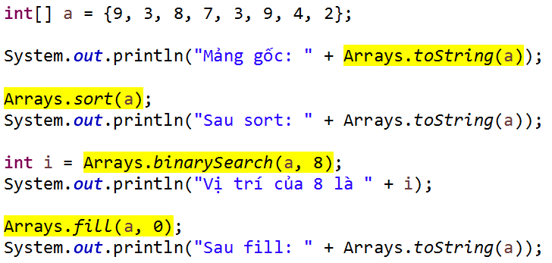
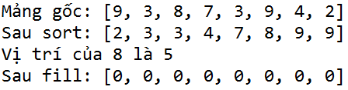
Thao tác mảng nâng cao

Slide 27
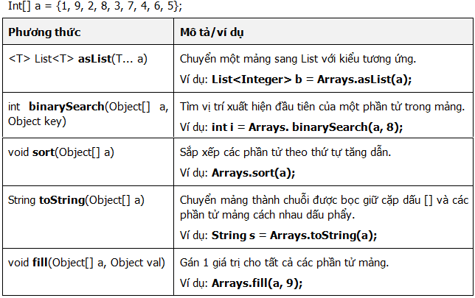
Thao tác mảng

Slide 28
Nhập mảng 5 SV và xuất tăng
dần theo alphabet
Notes:
package com.fpoly;
import java.util.Arrays;
import java.util.Scanner;
public class Program {
public static void main(String[] args) {
String[] hoten = new String[5];
// Nhập từ bàn phím
Scanner scanner = new Scanner(System.in);
for(int i=0;i<hoten.length;i++){
System.out.printf("hoten[%d] = ", i);
hoten[i] = scanner.nextLine();
}
// Sắp xếp
Arrays.sort(hoten);
// Xuất mảng đã sắp xếp
for(String ht : hoten){
System.out.println(ht);
}
}
}

Slide 29
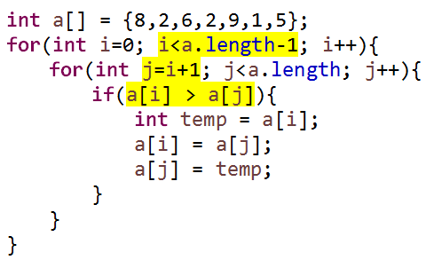
Thuật toán sắp xếp
Arrays.sort(mảng) không thể thực hiện
Sắp xếp giảm
Các kiểu không so sánh được
Giải pháp: tự xây dựng thuật toán sắp xếp
Nếu thay đổi toán tử so sánh thành < thì thuật toán trở thành sắp xếp tăng dần.

Slide 30
Nhập 2 mảng họ tên và điểm.
Xuất 2 mảng giảm theo điểm
Notes:
package com.fpoly;
import java.util.Scanner;
public class Program {
public static void main(String[] args) {
String[] hoten = new String[5];
double[] diem = new double[5];
// Nhập từ bàn phím
Scanner scanner = new Scanner(System.in);
for(int i=0;i<hoten.length;i++){
System.out.printf("hoten[%d] = ", i);
hoten[i] = scanner.nextLine();
System.out.printf("diem[%d] = ", i);
diem[i] = scanner.nextDouble();
scanner.nextLine();// Loại ký tự xuống dòng
}
// Sắp xếp 2 mảng
for(int i=0;i<diem.length-1;i++){
for(int j=i+1;j<diem.length;j++){
if(diem[i] < diem[j]){
double tam1 = diem[i];
diem[i] = diem[j];
diem[j] = tam1;
String tam2 = hoten[i];
hoten[i] = hoten[j];
hoten[j] = tam2;
}
}
}
// Xuất 2 mảng đã sắp xếp
for(int i=0;i<hoten.length;i++){
System.out.printf(" >> %s: %.1f", hoten[i], diem[i]);
System.out.println();
}
}
}

Slide 31

Tổng kết nội dung bài học
Loop
While
Do…while
For(;điều kiện;)
For(phần tử: tập hợp)
Ngắt
Break
Continue
Mảng

Slide 32
Lab 3 - phần 2
Lab 3 – bài 3
Lab 3 – bài 4
Lab 3 – bài 5 (giảng viên cho thêm)

